Slide 1







Python精灵模块创意编程之
相思配图(图章虚像效果)

Slide 2
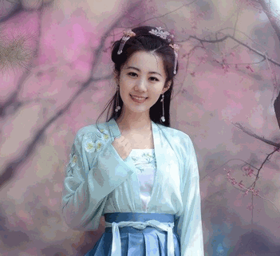
pip install sprites
相思配图(图章虚像效果)
本例主要演示虚像效果。程序运行后，有一个姑娘会有两个半透明的分身，像灵魂出空一样，分别从左上角和右上角移动而去。同时伴随着著名歌手毛阿敏的《相思》曲目，让人恍如隔世，浮想联翩。
小知识: 这是《后西游记》电视剧的主题曲。

Slide 3
pip install sprites
setalpha(128)设角色为半透明
在本例中的主角是girl。她的造型图片是girl.png。这种类型的图片是支持透明度的，即有alpha通道。在程序中通过setalpha(128)把girl的造型设为半透明。girl角色代码如下所示:
# 新建girl角色
girl = Sprite(shape='girl.png',pos=(-22,-26))
girl.setalpha(128) # 设为半透明
s1 = girl.stamp() # 盖虚像图章
s2 = girl.stamp() # 盖虚像图章
我们看到，girl实例化后，盖了两个图章，这两个图章也是半透明的。

Slide 4
pip install sprites
song角色播放背景音乐
在程序中实例化了一个看不见的song角色。它的颜色分别是cyan和blue，所以我们看到的文字效果前景色是青色，而背景色是蓝色。以下是播放背景音乐的代码:
song = Sprite(visible=False) # 播放歌曲的隐藏角色
song.color('cyan','blue')
# 下面的播放会根据lrc在屏幕上显示歌词
song.play('相思（西游记后传片毛阿敏-）.wav','相思歌词.lrc')

Slide 5
pip install sprites
灵魂出窍效果
本例中的背景图片上刚好也有这个女孩(因为女孩的图片就是用背景图上的girl抠出来的)。通过让girl所盖的半透明图章分别朝左上角和右上角移动，从而实现灵魂出窍效果。movestamp命令具体实现移动图章，以下是相关代码:
clock = Clock() # 实例化时钟对象
for x in range(500): # 迭代x伍百次
girl.movestamp(s1,-1,1) # s1图章向左上角移动
girl.movestamp(s2,1,1) # s2图章向右上角移动
screen.update() # 屏幕显示更新
clock.tick(30) # 固定fps为30

Slide 6
pip install sprites
dummy角色
dummy角色是隐藏的。它只是用来显示一些文字，好像姑娘会说话一样，注意文字在说话泡泡中的颜色及说话泡泡本身的边框颜色。以下是这部分功能的实现代码:
dummy = Sprite(visible=False,pos=(52,316))
dummy.saybordercolor('cyan') # 说话泡泡边框的颜色
dummy.saycolor('yellow') # 说话泡泡里面字的颜色
dummy.say("Hi，雅典娜，你好吗？",100,wait=False)

Slide 7
pip install sprites
后续...
请自行阅读源代码，
再阅读本幻灯片。
这个程序总体来看是一个顺序结构。它只使用了一个for循环用于移动图章。程序结构总体较为清晰，注释充份，希望同学们制作作品的时候注意程序的分段与注释。
程序的最后是screen.mainloop()。这可以让双击启动程序后，在程序运行完后窗口不关闭。

Slide 8



从小学编程
长大本领高
我是风火轮编程的形象人物。谢谢观赏！

